Slide 1
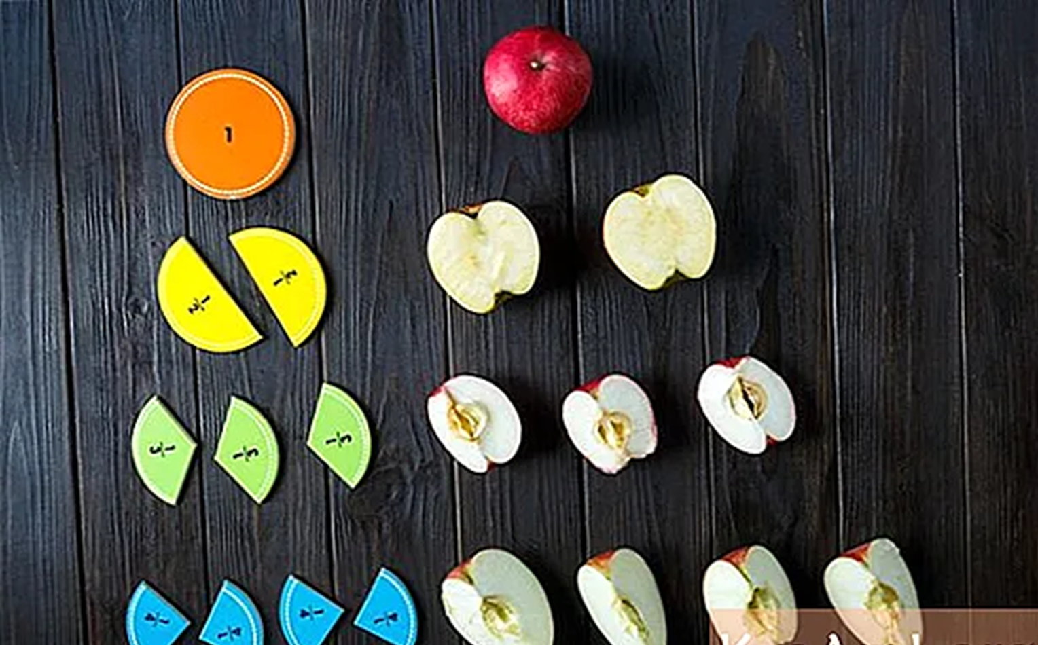
Жемиштер

Slide 2
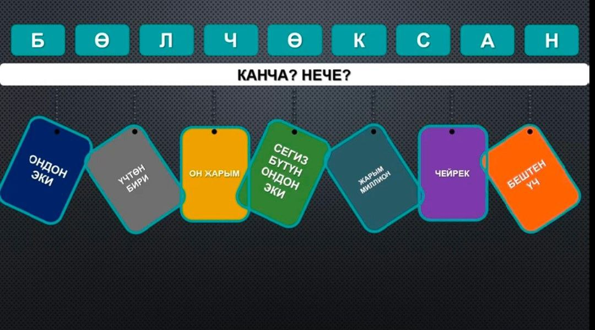

Slide 3
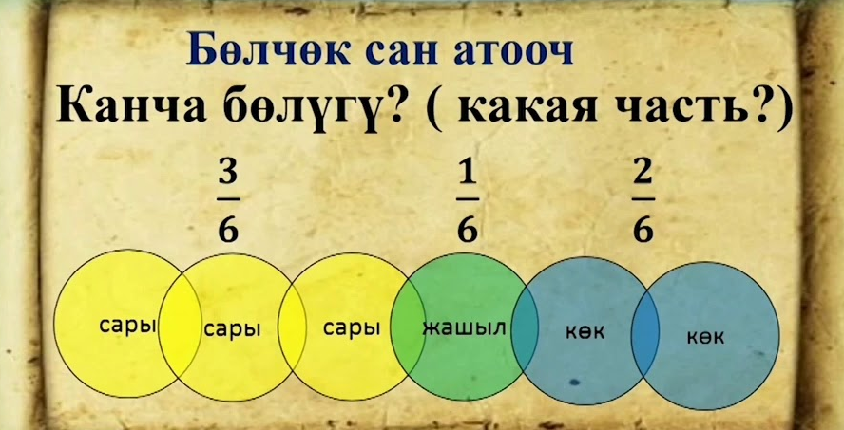
алтыдан үч, алтыдан бир, алтыдан эки

Slide 4
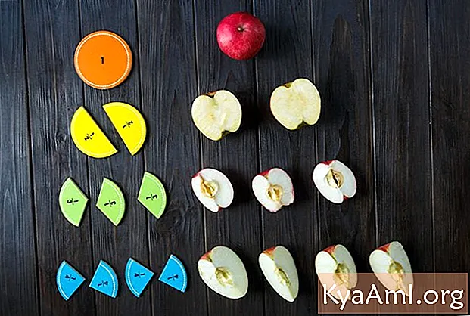

Slide 5
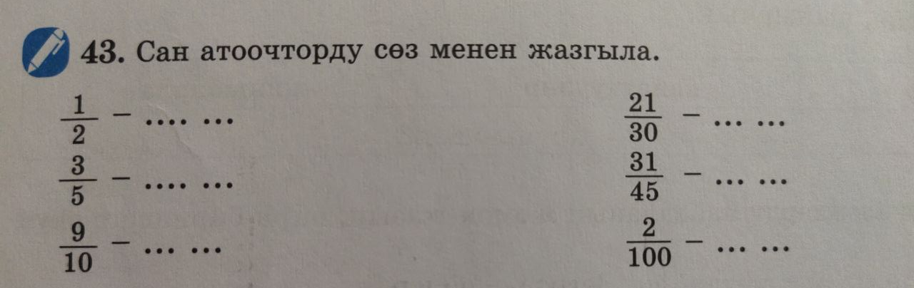
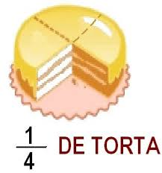
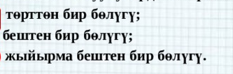
Тапшырманы аткаргыла.
43-к. 97-бет.
Дептерге жазгыла.
төрттөн бир бөүгү

Slide 6
Тематикалык топторго жайгаштыргыла.
Топторго бөлгүлө
жемиштер
канаттуулар
жаныбарлар
жемиштер | канаттуулар | жаныбарлар
Жемиш, жаныбар, илбирс, аюу, түлкү, алма, алмурут, жаңгак, арча, ак кайың,терек ,бак-дарактар, канаттуу,бүркүт, шумкар, булбул, карышкыр, бөдөнө,чыйырчык.

Slide 7
Үй тапшырма:
49-к.99-бет окуп чыккыла.
50-к. 100-бет дептерге жазгыла.

